Slide 1
TMHMA B2 Υπεύθυνη καθηγήτρια: Χαραλαμπίδου Ανατολή ΠΕ06
ΚΩΣΤΟΠΟΥΛΟΥ ΔΗΜΗΤΡΑ
ΛΑΜΑ ΝΙΚΟΛΑ
ΛΙΑΚΟΣ ΚΩΝΣΤΑΝΤΙΝΟΣ
ΜΑΓΓΑΝΙΑΡΗ ΑΘΗΝΑ
ΜΕΘΕΝΙΤΗΣ ΓΚΡΟΣ ΙΩΑΝΝΗΣ
ΜΙΛΟ ΚΩΝΣΤΑΝΤΙΝΟΣ
ΜΠΑΝΤΟΣ ΚΩΝΣΤΑΝΤΙΝΟΣ
ΜΠΟΤΣΑΣ ΠΑΝΑΓΙΩΤΗΣ
ΜΠΟΥΓΙΑΡΙ ΑΝΝΑ
ΜΠΟΥΛΛΑΡΙ ΑΡΣΕΝ
ΝΙΚΑΣ ΚΩΝΣΤΑΝΤΙΝΟΣ-ΟΡΕΣΤΗΣ
ΞΕΣΦΙΓΓΗΣ ΙΩΑΝΝΗΣ
ΠΕΤΡΙΔΗ ΔΑΝΑΗ ΡΑΦΑΕΛΑ
ΠΕΤΡΟΠΟΥΛΟΣΙΟΡΔΑΝΗΣ
ΡΑΠΑΪΧΡΗΣΤΟΣ
ΡΟΚΚΟΣ ΚΩΝΣΤΑΝΤΙΝΟΣ
ΣΙΔΕΡΗ ΑΓΓΕΛΙΚΗ
ΣΟΛΟΓΑΝΗΣ ΠΑΝΤΕΛΕΗΜΩΝ
ΣΠΙΡΟΠΑΛΙΑΛΕΞΑΝΔΡΟΣ
ΤΖΟΥΒΑΛΗΣ- ΚΥΡΟΛΙΒΑΝΟΣ ΚΩΝΣΤΑΝΤΙΝΟΣ
ΤΟΧΜΑΧΙΔΟΥ ΣΑΡΑ
ΦΑΛΤΣΕΤΑ ΜΑΡΙΑ
ΧΑΜΑΤΑΪ ΑΡΝΤΙΤΑ

Slide 2
ΕΘΙΣΜΟΣ ΣΤΟ ΑΛΚΟΟΛ
ΤΟ ΑΛΚΟΟΛ ΑΠΕΙΛΗ ΓΙΑ ΤΗΝ ΝΕΟΛΑΙΑ ΜΑΣ

Slide 3
ΙΣΤΟΡΙΑ ΤΟΥ ΑΛΚΟΟΛ
Η αιθανόλη ήταν γνωστή στους ανθρώπους από την προϊστορία.
Ο όρος αλκοόλ προέρχεται από την αραβική λέξη "al kohl". Ο κώδικας του Χαμουραμπί περιείχε διατάξεις που ρύθμιζαν το κανονισμό λειτουργίας των "οίκων οινοποσίας". Οι Σουμέριοι και οι Αιγύπτιοι ιατροί χρησιμοποιούσαν την μπύρα και τα κρασί σαν συστατικό στοιχείο των ιατρικών συνταγών.
Το αλκοόλ που βρίσκεται στα αλκοολούχα ποτά ονομάζεται αιθυλική αλκοόλη ή αιθανόλη και έχει το χημικό τύπο C2 H5 OH. Ο άνθρακας, το υδρογόνο και το οξυγόνο αποτελούν τα μόνα στοιχεία της αιθυλικής αλκοόλης.

Slide 4
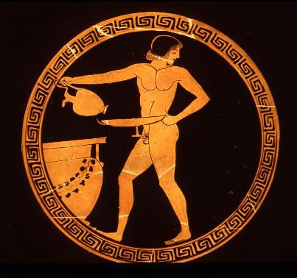
ΑΛΚΟΟΛ ΣΤΗΝ ΑΡΧΑΙΑ ΕΛΛΑΔΑ
Ο Διόνυσος ήταν θεός του κρασιού, γιος του Δία και της Σέμελης. Οι περιπέτειες του είναι πολλές. Στην αρχαία Ελλάδα ευδοκιμούσε το σιτάρι, το αμπέλι, η ελιά. Όσοι δεν έτρωγαν ψωμί και δεν έπιναν κρασί, θεωρούνταν βάρβαροι. Στο Συμπόσιο του Πλάτωνα περιγράφονται αναλυτικά οι διαδικασίες της σωστής οινοποσίας, αλλά δεν απουσιάζουν και οι αναφορές στις δυσμενείς της συνέπειες, όπως πονοκεφάλους.

Slide 5
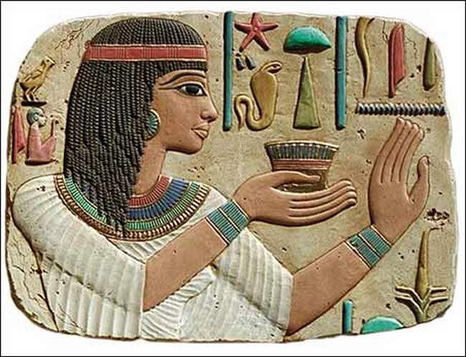
Πώς ξεκίνησε η παραγωγή του αλκοόλ
Πώς ξεκίνησε η παραγωγή του αλκοόλ
Η σκόπιμη παραγωγή αλκοόλ ωστόσο ξεκίνησε προς το τέλος της Εποχής του Λίθου! Έχουν ανακαλυφθεί κανάτες που περιείχαν "μπύρα", οι οποίες χρονολογούνται περίπου από το 10000 π.Χ.! Η παραγωγή αλκοολούχων ποτών συνεχίστηκε από διάφορους λαούς αντανακλώντας τις εκάστοτε πολιτιστικές, θρησκευτικές και γεωγραφικές ιδιαιτερότητες: Ινδία: Το ποτό sura από ρύζι, αλεύρι, σταφύλι και άλλα φρούτα έκανε την εμφάνισή του από το 3000 π.Χ. περίπου Περσία: Στην περιοχή του σημερινού Ιράν έχουμε ευρήματα που αποδεικνύουν την παραγωγή κρασιού από το 5400-5000 π.Χ. Αίγυπτος: Οι αρχαίοι Αιγύπτιοι ήταν κυριολεκτικά λάτρεις της μπύρας και του κρασιού.

Slide 6
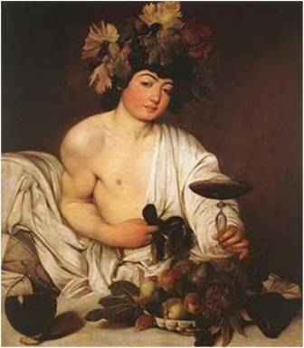
Κίνα: Στην Κίνα έχουν ανακαλυφθεί πιθάρια με κρασί που χρονολογούνται από το 7000 π.Χ. περίπου. Το αλκοόλ στην Κίνα θεωρείτο «τροφή του πνεύματος», για αυτό και είχε μεγάλη θρησκευτική σημασία. Βαβυλώνα: Οι αρχαίοι Βαβυλώνιοι τακτικά χρησιμοποιούσαν τη μπύρα και το κρασί ως προσφορές προς τους θεούς. Ελλάδα: Ανασκαφές στην Μακεδονία αποκάλυψαν ενδείξεις για την παραγωγή κρασιού πριν 6500 χρόνια περίπου. Το κρασί χρησιμοποιήθηκε από τους αρχαίους Έλληνες στην καθημερινή αλλά και στην θρησκευτική ζωή, με τη λατρεία του θεού του κρασιού, του Διονύσου. Ρώμη: Οι Ρωμαίοι λάτρευαν το θεό του κρασιού Βάκχο, ο οποίος ήταν ρωμαϊκή ...έκδοση του αρχαιοελληνικού θεού Διονύσου.

Slide 7
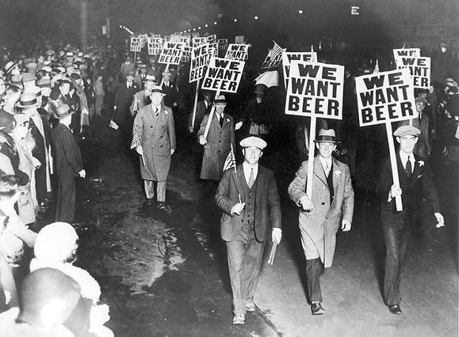
ΠΟΤΟΑΠΑΓΟΡΕΥΣΗ (1920-1933)
Το κίνημα της ποτοαπαγόρευσης είχε ξεκινήσει στις αρχές του 19ου αιώνα και ήδη ως το 1850 αρκετές πολιτείες, κυρίως του νότου, είχαν ψηφίσει νόμους που περιόριζαν ή απαγόρευαν τη διάθεση αλκοολούχων ποτών. Η πρωτοβουλία ανήκε σε θρησκευτικές προτεσταντικές οργανώσεις.
Στις 16 Ιανουαρίου του 1920, τέθηκε σε ισχύ με το νόμο Βόλστιντ η ποτοαπαγόρευση.

Slide 8
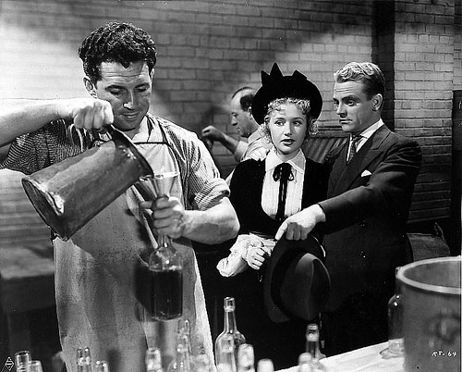
Η μαύρη αγορά άρχισε να ανθίζει, το έγκλημα να κινείται ανοδικά.
Μεγάλες ήταν οι δημοσιονομικές απώλειες, καθώς η φορολόγηση του αλκοόλ έφερνε «ζεστό» χρήμα στα κρατικά ταμεία. Υπολογίστηκε ότι το κράτος έχανε κάθε χρόνο 500 εκατομμύρια δολάρια από τη φορολογία του αλκοόλ.
. Στις προεδρικές εκλογές του 1932 ο δημοκρατικός υποψήφιος Φραγκλίνος Ρούσβελτ, λάτρης του μαρτίνι, συμπεριέλαβε στο πρόγραμμά του την άρση της ποτοαπαγόρευσης. Ένα χρόνο αργότερα, στις 5 Δεκεμβρίου του 1933, η Ποτοαπαγόρευση ήρθη στο μεγαλύτερο μέρος των ΗΠΑ.

Slide 9
ΑΙΤΙΕΣ ΠΟΥ ΩΘΟΥΝ ΤΟΥΣ ΝΕΟΥΣ ΣΤΗΝ ΚΑΤΑΝΑΛΩΣΗ ΑΛΚΟΟΛ
ΚΟΙΝΩΝΙΚΟΙ ΛΟΓΟΙ
Για να διασκεδάσουν
Για να χαλαρώσουν και να ενσωματωθούν ευκολότερα στην παρέα
Για να μιμηθούν τους ενήλικες
Από περιέργεια
Φόβος της απόρριψης ,ότι θα χάσουν ένα φίλο ή ότι θα αποτελέσουν αντικείμενο χλευασμού.

Slide 10
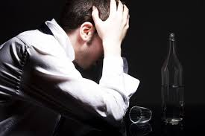
Γενετικοί παράγοντες Γιατί έχουν οικογενειακό ιστορικό αλκοολισμού
Ψυχολογικοί παράγοντες Γιατί έχουν υποστεί κακοποίηση από το οικογενειακό τους περιβάλλον
Γιατί έχουν πολύ χαμηλή αυτοεκτίμηση και αυτοπεποίθηση
Γιατί έχουν βιώσει απόρριψη από την οικογένειά τους

Slide 11
Οι έφηβοι που αρχίζουν να πίνουν πριν τα 15 χρόνια, έχουν αυξημένο γενετικό κίνδυνο εξάρτησης από το αλκοόλ. Όσοι ξεκινούν το ποτό μετά τα 16 χρόνια, κινδυνεύουν να γίνουν αλκοολικοί εξαιτίας των συνθηκών της ζωής τους και όχι των γονιδίων τους.

Slide 12
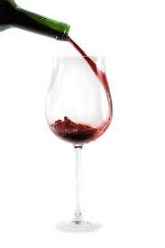
ΜΙΚΡΗ/ΜΕΤΡΙΑ ΚΑΤΑΝΑΛΩΣΗ ΑΛΚΟΟΛ
Η ελεγχόμενη κατανάλωση αλκοόλ μπορεί να προσφέρει ορισμένα οφέλη για την υγεία. Δηλαδή μπορεί: - Να μειώσει τον κίνδυνο εμφάνισης καρδιοπάθειας - Να μειώσει τον κίνδυνο καρδιακής προσβολής - Να μειώσει, ενδεχομένως, τον κίνδυνο εγκεφαλικών επεισοδίων, και ειδικά ισχαιμικά εγκεφαλικά επεισόδια - Να μειώσει τον κίνδυνο χολολιθίασης - Να μειώσει τον κίνδυνο διαβήτη

Slide 13
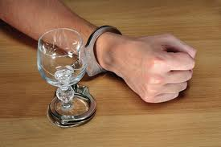
ΕΘΙΣΜΟΣ ΣΤΟ ΑΛΚΟΟΛ
Η εξάρτηση από το αλκοόλ ή αλκοολισμός είναι μια χρόνια ασθένεια ή διαταραχή συμπεριφοράς που χαρακτηρίζεται από επαναλαμβανόμενη και κοινωνικά μη αποδεχτή κατανάλωση αλκοόλ σε μια κοινότητα ή σε μια χώρα, που επηρεάζει σοβαρά την υγεία του προσώπου που πίνει και τη λειτουργικότητά του σε τομείς που έχουν να κάνουν με την εργασία του, τα οικονομικά του και τις σχέσεις του με τους άλλους.

Slide 14
ΤΟ ΑΛΚΟΟΛ ΒΛΑΠΤΕΙ ΣΟΒΑΡΑ ΤΟΥΣ ΝΕΟΥΣ

Slide 15
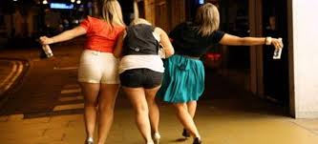
ΒΡΑΧΥΠΡΟΘΕΣΜΕΣ ΕΠΙΠΤΩΣΕΙΣ
Μπερδεμένη ομιλία
Υπνηλία
Εμετό
Διάρροια
Ενόχληση στο στομάχι
Πονοκεφάλους
Αναπνευστικές δυσκολίες
Διαστρεβλωμένη όραση και ακοή
Εξασθένηση της κρίσης
Μειωμένη αντίληψη και ελλιπή συντονισμό
Αναισθησία
Αναιμία (απώλεια ερυθρών κυττάρων αίματος)
Κώμα
Κενά μνήμης, (στα οποία ο χρήστης δεν μπορεί να θυμηθεί γεγονότα που συνέβησαν ενώ βρισκόταν υπό την επήρεια αλκοόλ)

Slide 16
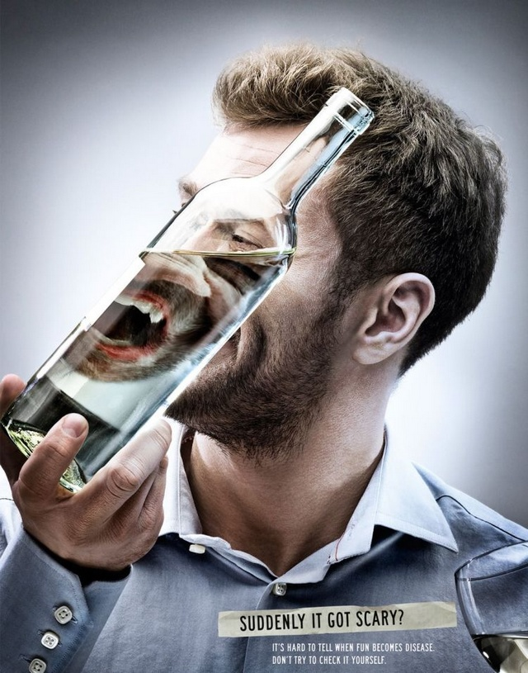
ΜΑΚΡΟΠΡΟΘΕΣΜΕΣ ΕΠΙΠΤΩΣΕΙΣ
Ατυχήματα εξ αμελείας όπως αυτοκινητιστικά ατυχήματα, πτώσεις, εγκαύματα, πνιγμοί
Κακώσεις εκ προμελέτης όπως τραυματισμοί με όπλα, σεξουαλικές επιθέσεις, ενδοοικογενειακή βία
Αυξημένο ποσοστό ατυχημάτων εν ώρα εργασίας και μείωση παραγωγικότητας
Αυξημένα οικογενειακά προβλήματα, διαλυμένες σχέσεις
Δηλητηρίαση από αλκοόλ
Υψηλή πίεση αίματος, εγκεφαλικά επεισόδια και άλλες καρδιακές παθήσεις
Αρρώστιες στο συκώτι,παγκρεατίτιδα
Βλάβη στο νευρικό σύστημα
Σεξουαλικά προβλήματα
Μόνιμη εγκεφαλική βλάβη
Ανεπάρκεια Βιταμίνης B₁, η οποία μπορεί να οδηγήσει σε μια διαταραχή που χαρακτηρίζεται από αμνησία, απάθεια και απώλεια προσανατολισμού
Έλκη
Γαστρίτιδα (φλεγμονή των τοιχωμάτων του στομάχου)
Κακή διατροφή
Καρκίνος του στόματος και του λαιμού

Slide 17
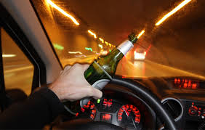
ΑΛΚΟΟΛ ΚΑΙ ΟΔΗΓΗΣΗ

Slide 18
ΤΡΟΠΟΙ ΓΙΑ ΝΑ ΑΠΟΤΡΑΠΟΥΝ ΟΙ ΝΕΟΙ ΑΠΟ ΤΟΝ ΑΛΚΟΟΛΙΣΜΟ
Ο αλκοολικός νοσεί. Η νόσος εισβάλλει ύπουλα και οι επιπτώσεις της βαρύνουν τόσο τους ασθενείς όσο και τους ανθρώπους που τους περιβάλλουν. Απαιτείται εγρήγορση για αναγνώριση των συμπτωμάτων πριν η χρήση γίνει εξάρτηση, εφόσον είναι γνωστό πως η πρόληψη είναι ωφελιμότερη της θεραπείας.
Ίσως να αντιμετωπίζεις πρόβλημα αλκοολισμού, α) εάν σκέφτεσαι συνέχεια το ποτό, β) εάν έχεις προσπαθήσει από μόνος σου να το κόψεις αλλά ανεπιτυχώς, ή γ) όταν πίνεις περισσότερες ποσότητες αλκοόλ από αυτές που είχες αρχικά προγραμματίσει να πιεις. Σημαντικός είναι ο ρόλος της οικογένειας, ενώ πολύτιμη ψυχολογική υποστήριξη παρέχεται από κοινωνικές ομάδες, π.χ Ανώνυμοι Αλκοολικοί

Slide 19
Πώς να διακόψω;
Το πρώτο βήμα είναι να συνειδητοποιήσεις ότι εσύ έχεις τον έλεγχο της ζωής σου και πάνω σε αυτή τη βάση να συνεχίσεις με τα υπόλοιπα βήματα:
1. Να δεσμευθείς ότι θα το κόψεις . Από την στιγμή που αποφασίσεις να το κόψεις, μπορείς να σχεδιάσεις τρόπους με τους οποίους θα εξασφαλίσεις μεγαλύτερα ποσοστά επιτυχίας.
2. Να χρησιμοποιήσεις την βοήθεια του υγειονομικού προσωπικού . Ο οικογενειακός σου γιατρός ή κάποιος εξειδικευμένος επαγγελματίας υγείας (όπως ο Επισκέπτης Υγείας) μπορεί να σταθεί δίπλα σου και να σε βοηθήσει να ξεπεράσεις το πρόβλημα του αλκοολισμού.
3. Να χρησιμοποιήσεις την εξειδικευμένη υποστήριξη κέντρων απεξάρτησης. Επικοινώνησε με ειδικά Κέντρα Απεξάρτησης από το αλκοόλ, όπως είναι οι Ανώνυμοι Αλκοολικοί. Εκεί θα σου δοθούν όλες οι απαραίτητες οδηγίες και τα μέσα για να ξεκινήσεις την προσπάθεια απεξάρτησης από το αλκοόλ.

Slide 20
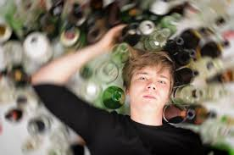
Πώς οι νέοι θα κάνουν σωστή χρήση αλκοόλ
Μάθε να λες όχι στο ποτό!
Μην πίνεις όταν οδηγείς
Το να πίνει κάποιος αλκοόλ είναι μια επιλογή και είναι επιλογή σου να μην το κάνεις. Οι φίλοι σου πρέπει να το σέβονται αυτό.

Slide 21
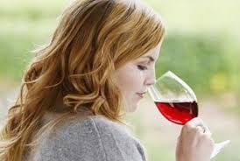
Η ζωή είναι σαν ένα ποτήρι κρασί, πρέπει κάποιος να τη γεύεται αργά για να αναδεικνύεται όλη η γεύση της.

